Slide 1

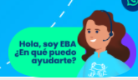

EMPRESA DE ACUEDUCTO Y ALCANTARILLADO DE BOGOTÁ E.S.P.

Slide 2


CHAT-BOT
Es una herramienta de mensajería automática o asistente virtual que permite la comunicación entre empresas y usuarios a través de mensajes de texto. Es habitual encontrarlo integrado en sitios web y aplicaciones, de tal forma que permite la conversación a través de un software integrado en un sistema de mensajería y que está programado para interactuar con el cliente.

Slide 3
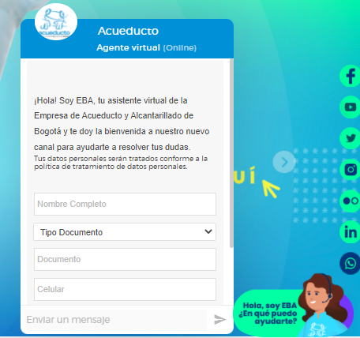

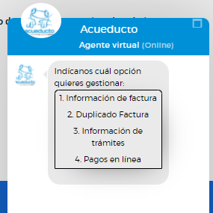
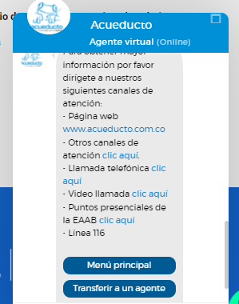
Indicadores Chatbot-WEB
Corte Noviembre 30 2022

Slide 4
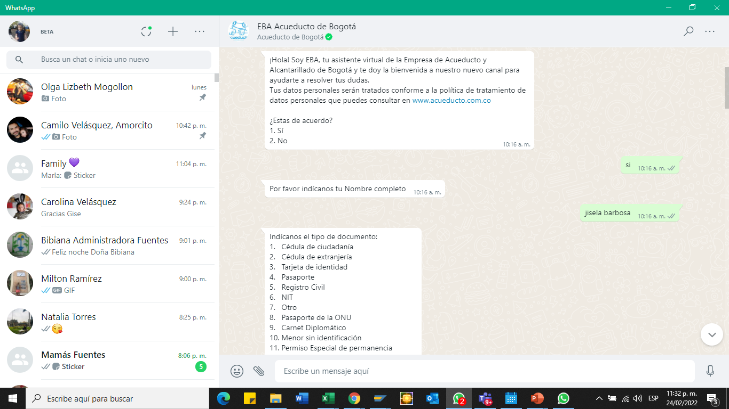
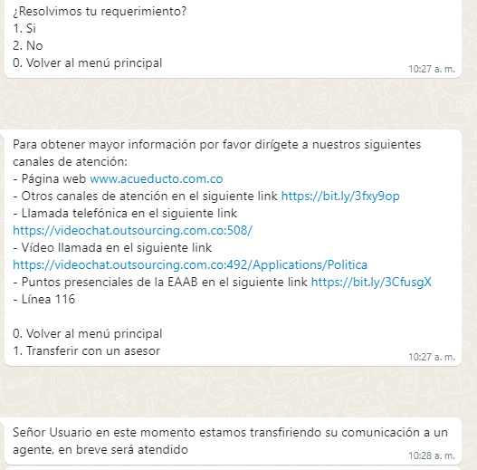
Indicadores Chatbot-Whats-App
Numero de Whats-APP
304-3615181
Corte Noviembre 30 2022

Slide 5


